Slide 1
Taalklassen Wereldwijzer

Slide 2
59,5 miljoen mensen zijn op de vlucht (Vluchtelingenwerk, 2016)

Slide 3
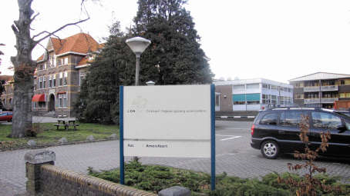
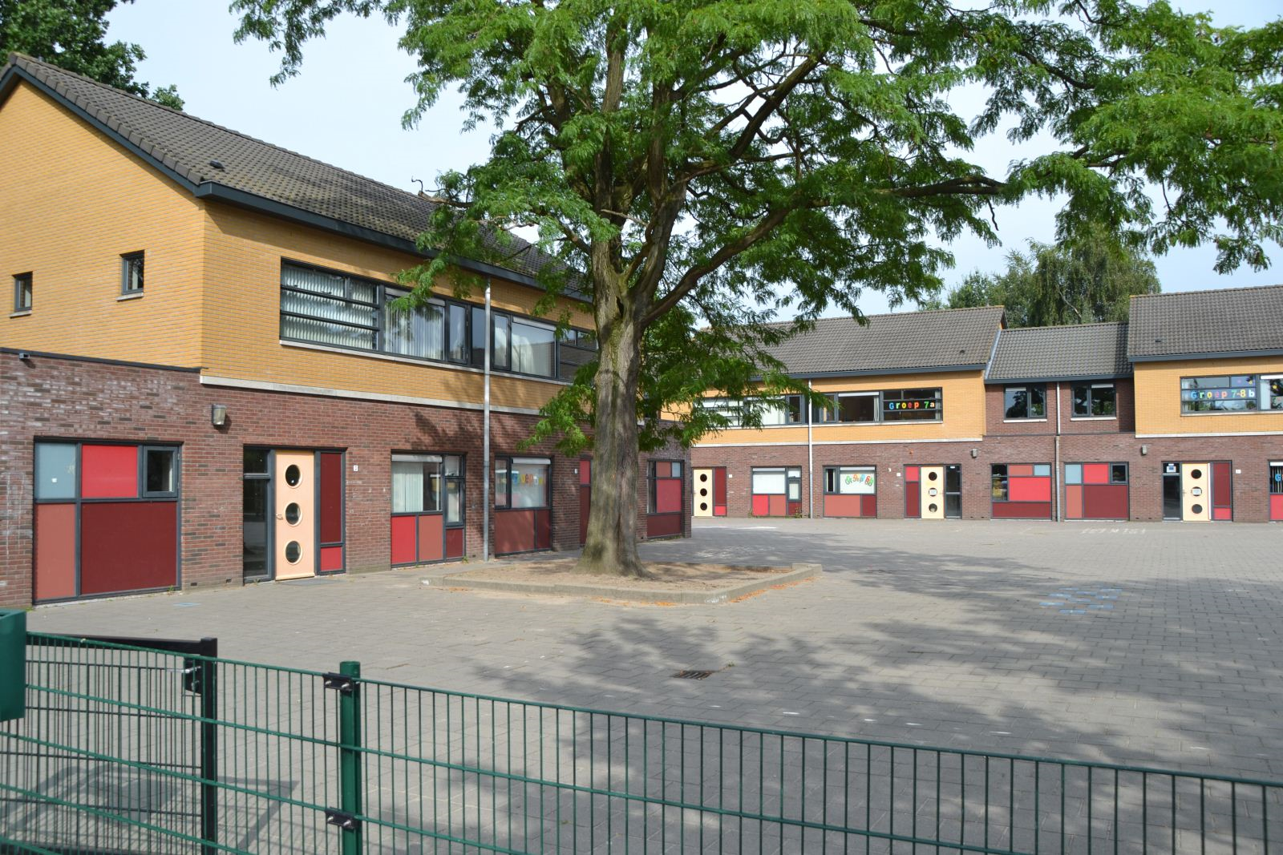
De situatie in Amersfoort
AZC
Wonen al lang in NL, maar worden bedreigd met uitzetting.
Leerlingen hebben dagelijks stress.
Begeleiding NT2 en sociaal emotioneel door Mieke Spetter
Taalklassen
Leerlingen van 6 – 12 jaar korter dan een jaar in Nl.
Traject van 40 weken gericht op taal, woordenschat (van 0 naar 5000 woorden)

Slide 4
Aanmelding bij uw school
Tussen de 6 en 12 jaar en korter dan een jaar in NL.
Contact met de taalklassen en een afspraak maken voor een intake.
Zorgplicht en wachtlijsten
Taalklassen schrijven in en houden drie keer contact met de uitstroomschool.
Plaatsing advies en Opp.

Slide 5
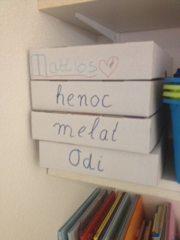
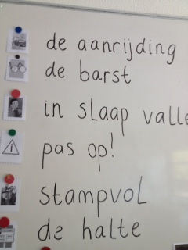
Het taalklasprogramma
Intake toetsen en het plaatsen op de juiste leerlijn.
In 40 weken van 0 naar 5000 woorden.
Technisch lezen en rekenbegrippen.
Sociaal emotioneel
Aantal weken | Groep 3 | Groep 4,5 Geletterd verwant taalgebied | Groep 4,5 Geletterd niet verwant taalgebied | Groep 4,5 Niet geletterd | Groep 6,7,8 Geletterd verwant taalgebied | Groep 6,7,8, Geletterd, niet verwant taalgebied | Groep 6,7,8 Niet geletterd
10 | - | 4 / 6 | -/ 4 | -/3 | 4/10/10 | 3/5/5 | -/-/5
Aantal weken | Groep 3 | Groep 4,5 Geletterd verwant taalgebied | Groep 4,5 Geletterd niet verwant taalgebied | Groep 4,5 Niet geletterd | Groep 6,7,8 Geletterd verwant taalgebied | Groep 6,7,8, Geletterd, niet verwant taalgebied | Groep 6,7,8 Niet geletterd
10 | - | 4 / 6 | -/ 4 | -/3 | 4/10/10 | 3/5/5 | -/-/5
20 | 3 | 8 / 10 | 5 / 7 | 3/5 | 12/15/15 | 8/12/15 | 4/4/10
30 | 5 | 12 / 14 | 8 / 10 | 5/8 | 16/20 /22 | 12/14/20 | 6/8/14
40 | 8 | 15/18 | 10/14 | 10/12 | 22/27/30 | 15/18/24 | 9/13/17

Slide 6
Terugplaatsing naar uw school
Achterstand
Warme overdracht
Nazorg
Hulp via Meerkring Expertise Centrum
www.lowan.nl
Ondersteuning onderwijs
nieuwkomers
Tabel 1: Geschatte omvang van de receptieve woordenschat van Nederlandse kinderen in het basisonderwijs.
Bron: Verhoeven en Vermeer 1992; Vermeer 2005.
4 jaar | 6 jaar | 8 jaar | 10 jaar | 12 jaar
3000 | 4500 | 6000 | 11.000 | 17.000

Slide 7
